Slide 1


ỦY BAN NHÂN DÂN QUẬN LONG BIÊN
TRƯỜNG TIỂU HỌC ĐÔ THỊ VIỆT HƯNG
BÀI GIẢNG ĐIỆN TỬ
KHỐI 3
MÔN: TIẾNG VIỆT

Slide 2



Chính tả
Chính tả

Slide 3



Bài 27–Tiết 3
Nguyễn Thị Ái Quyên

Slide 4

Viết đúng chính tả bài thơ Em nghĩ về Trái Đất (theo hình thức nghe – viết) trong khoảng 15 phút.
Viết đúng từ ngữ chứa r/d hoặc gi (hoặc dấu hỏi/ dấu ngã)

Slide 5


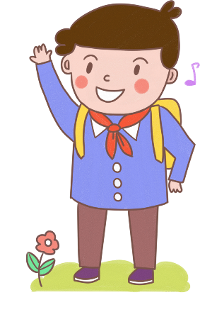
Em nghĩ về Trái Đất

Slide 6

Em nghĩ về Trái Đất
Em vươn vai đứng dậy
Trái Đất đã xanh rồi
Giữa biêng biếc mây trời
Tiếng chim vui ngọt quá.
Quàng khăn xanh biển cả
Khoác áo thơm hương rừng
Trái Đất mang trên lưng
Những đứa con của đất.
Như ban mai nắng ấm
Lung linh bờ thảo nguyên
Hãy giữ được bình yên
Cho hoa thơm thơm mãi.
(Nguyễn Lãm Thắng)

Slide 7



CHIA SẺ TRƯỚC LỚP
CHIA SẺ TRƯỚC LỚP
Nội dung chính của bài thơ là gì?

Slide 8
CHIA SẺ TRƯỚC LỚP
CHIA SẺ TRƯỚC LỚP
Bài thơ thể hiện cảm xúc trong trẻo, hồn nhiên của một em nhỏ về trái đất - hành tinh xanh của chúng ta.

Slide 9



Luyện từ khó
xanh biêng biếc

Slide 10
Luyện từ khó
trên lưng

Slide 11
Luyện từ khó
lung linh

Slide 12


Slide 13




Lưu ý khi trình bày
Lùi vào
2 ô
Em vươn vai đứng dậy

Slide 14


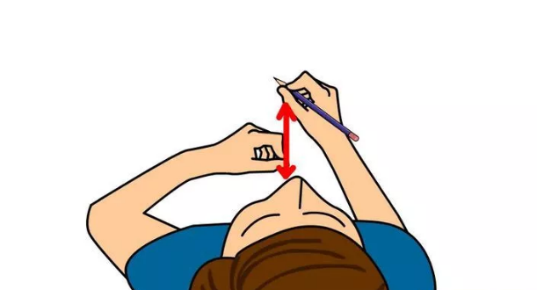
Lưu ý tư thế ngồi viết
Thẳng lưng
Khoảng cách từ mắt đến vở 25 – 30cm
Chân đặt đúng vị trí
1 tay cầm viết
1 tay giữ trang vở

Slide 15



1. Sai không quá 5 lỗi
2. Chữ viết rõ ràng, sạch đẹp
3. Trình bày đúng hình thức

Slide 16
2. Chọn từ phù hợp với mỗi lời giải thích dưới đây:
rành
dành
giành
- Giữ lại cho mình hoặc cho ai đó.
- Biết rõ, rất thành thạo.
- Cố dùng sức để lấy về được cho mình (hoặc cố gắng để đạt cho được).

Slide 17



3. a. Chọn r, d hoặc gi thay cho
- Rừng già có nhiều loài thực vật quý hiếm.
- Dải Ngân Hà sáng lấp lánh trên bầu trời đêm.
- Suối chảy róc rách đêm ngày.
- Sương giăng mờ trên đỉnh núi.

Slide 18




b. Chọn dấu hỏi hoặc dấu ngã cho chữ in đậm.
Thảo nguyên là một vùng đất rộng lớn, được phủ kín bởi lớp cỏ xanh mượt. Nhiều loài động vật là cư dân của nơi đây như: chim sẻ, chuột, thỏ, hươu cao cổ,... Nếu bạn muốn đi dã ngoại thì đồng cỏ là một lựa chọn tuyệt vời. Còn gì vui bằng khi được chạy nhảy trên thảm cỏ xanh như ngọc.
(Theo Từ điển bách khoa toàn thư đầu tiên của tôi)

Slide 19
Vận dụng
Vận dụng

Slide 20
Về nhà:
Trao đổi với người thân về:
- Hiện tượng ô nhiễm môi trường ở địa phương em.
- Nguyên nhân của hiện tượng ô nhiễm đó.

Slide 21


Tạm biệt và hẹn gặp lại

